Slide 1
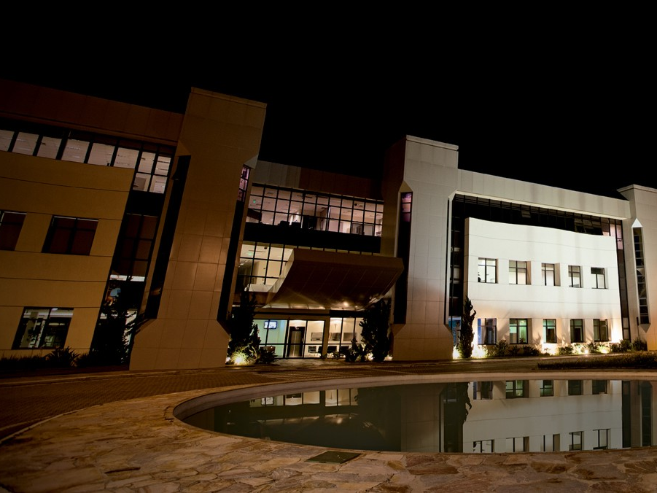


Núcleo de Desenvolvimento de Pessoas e Liderança
Desenvolvimento de Liderança: Movimentos, Abordagens e Tendências
Prof. Anderson Souza Sant’Anna
2014

Slide 2
Agenda
  Modelo de Geração e Gestão de Conhecimento FDC: Foco e Articulações com o Desenvolvimento de Liderança
  Núcleo e Observatório de Liderança FDC
  Desenvolvimento de Liderança: Movimentos e Tendências
  Construindo Ambiências Educacionais e Organizacionais Favoráveis ao Desenvolvimento de Contextos de Liderança: Novas Abordagens e Perspectivas

Slide 3
Fundação Dom Cabral: Vocação para o Desenvolvimento
de Lideranças
Foco de Atuação
Criada em 1976, a Fundação Dom Cabral é uma escola de negócios brasileira, com padrão e atuação internacionais, que se dedica ao desenvolvimento de executivos, gestores públicos e organizações.
Missão
Contribuir para o desenvolvimento sustentável da sociedade por meio da educação, da capacitação e do desenvolvimento de executivos, empresários, gestores públicos e organizações.

Slide 4
Geração e Gestão do Conhecimento FDC
A FDC tem, continuamente, ampliado seus investimentos em pesquisa, desenvolvimento e inovação
Projetos de pesquisa, conteúdos e soluções educacionais
Tecnologias, metodologias, práticas e ferramentas de gestão
Estudos de casos, artigos técnicos e científicos
Rankings e Indicadores
A FDC tem, igualmente, fomentado
Intercâmbio de professores com outras instituições de ensino e pesquisa
Inserção em associações internacionais (EFMD, AMBA, ENLACES)
Proximidade com instituições de fomento à pesquisa e inovação
Projetos de desenvolvimento do conhecimento com outras instituições nacionais e internacionais
HEC Montreal (Canadá), INSEAD (França), IMD (Suiça), Warwich University (Inglaterra), Babson School (EUA), Kellogg (EUA), UBC (Canadá), UNCTAD (ONU), Accountability (Inglaterra), dentre outras
Notes:
Se focamos no conhecimento gerado através de projetos (fora do conhecimento gerado através de pesquisas acadêmicas), de acordo com conceitos de GC apresentados no 1ro Fórum, poderiamos ver o conhecimento na FDC em termos de conteúdos e processos ou práticas.
Alguns desses conhecimentos serão registrados, ou seja, codificados até certo grau e assim padronizados. Isso pode gerar um problema em potencial de limtar inovação e criatividade.

Slide 5



Modelo FDC de Geração e Gestão do Conhecimento
Soluções educacionais
Metodologias
Estratégias didático-
pedagógicas
Experiências internas
DESENVOLVIMENTO DE
SOLUÇÕES
EDUCACIONAIS
Novos programas, soluções educacionais, disciplinas, conteúdos e projetos
CONHECIMENTO
E INOVAÇÃO
GESTÃO DO
CONHECIMENTO
GERAÇÃO DE CONHECIMENTO
Pesquisas
Metodologias, tecnologias, práticas e
ferramentas de gestão
Case studies
Artigos técnicos e científicos
Indicadores

Slide 6
Modelo de Geração e Gestão do Conhecimento FDC: Escopo
Modelo FDC de Geração e Gestão do Conhecimento:
Foco
GERAÇÃO E GESTÃO DO CONHECIMENTO FDC
PROJETOS,
PROGRAMAS,
PARCERIAS E RELACIONAMENTOS
FDC
PROJETOS DE
DESENVOLVIMENTO
FÓRUNS DE
COMPARTILHAMENTO
INTERNOS E EXTERNOS

Slide 7
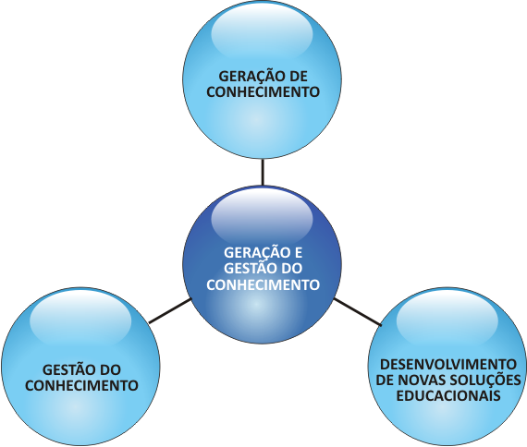
Modelo FDC de Geração e Gestão do Conhecimento: Dinâmica de Operação
  Projetos de “Demanda Espontânea” (Gerentes e Professores)
  Projetos de “Demanda Induzida” (Núcleos, Centros de Desenvolvimento e de Referência
  “Incubadoras” de Novos Programas e Soluções Educacionais
  Grupo Estratégico de Novos Produtos
  Gerência de Educação
  EDUC
  Comunidades de Compartilhamento de Práticas
  Apoio à Editoração e Publicações
  Disseminação do Conhecimento
  Fomento e apoio à participação em eventos acadêmicos
  Acompanhamento da evolução dos Projetos de Desenvolvimento
  Biblioteca e Centros de Informações
  Rankings e Certificações
Notes:
Se focamos no conhecimento gerado através de projetos (fora do conhecimento gerado através de pesquisas acadêmcias), de acordo com conceitos de GC apresentados no 1ro Fórum, poderiamos ver o conhecimento na FDC em termos de conteúdos e processos ou práticas.
Alguns desses conhecimentos serão registrados, ou seja, codificados até certo grau e assim padronizados. Isso pode gerar um problema em potencial de limtar inovação e criatividade.

Slide 8
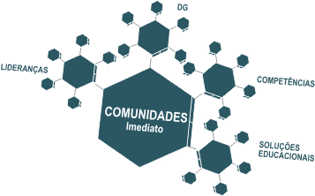
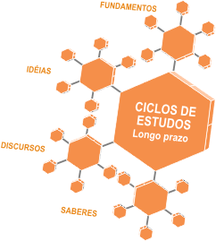
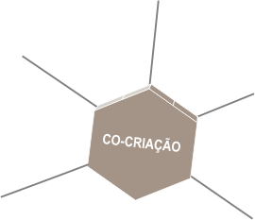

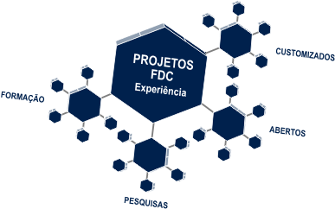
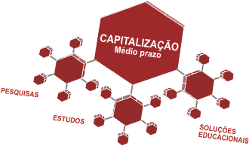
Gestão do Conhecimento: Projeto
“Complexidade e Gestão”
Gestão do Conhecimento FDC
Notes:
Se focamos no conhecimento gerado através de projetos (fora do conhecimento gerado através de pesquisas acadêmcias), de acordo com conceitos de GC apresentados no 1ro Fórum, poderiamos ver o conhecimento na FDC em termos de conteúdos e processos ou práticas.
Alguns desses conhecimentos serão registrados, ou seja, codificados até certo grau e assim padronizados. Isso pode gerar um problema em potencial de limtar inovação e criatividade.

Slide 9
Centro de Desenvolvimento
do Conhecimento em Gestão - CDCG
Projeto focado na constituição de Núcleos de Desenvolvimento do Conhecimento envolvendo espaço físico de 9.850 m², em extensão ao Campus FDC
Notes:
Se focamos no conhecimento gerado através de projetos (fora do conhecimento gerado através de pesquisas acadêmicas), de acordo com conceitos de GC apresentados no 1ro Fórum, poderiamos ver o conhecimento na FDC em termos de conteúdos e processos ou práticas.
Alguns desses conhecimentos serão registrados, ou seja, codificados até certo grau e assim padronizados. Isso pode gerar um problema em potencial de limtar inovação e criatividade.

Slide 10
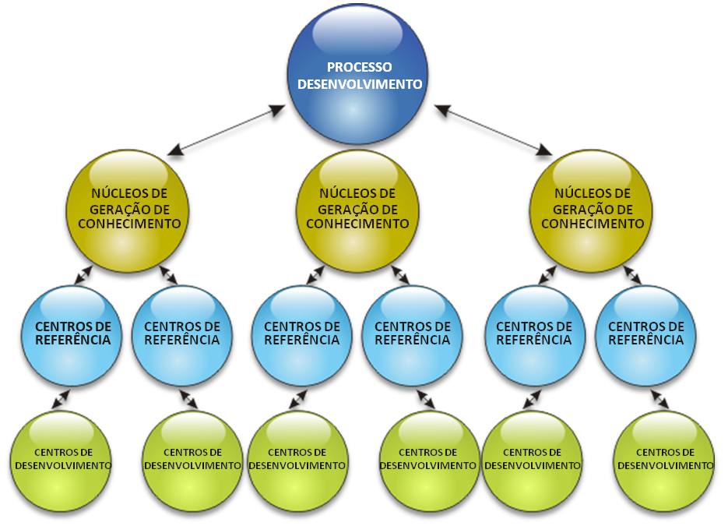
Núcleos FDC de Desenvolvimento de Conhecimento
NÚCLEO:
Espaço multidisciplinar de estudos, pesquisas e desenvolvimento de conteúdos, metodologias, tecnologias e soluções inovadoras, envolvendo clientes, empresas, parceiros e demais instituições de ensino e pesquisa, em âmbito nacional e internacional. Os Núcleos promovem a disseminação dos conhecimentos gerados por meio da publicação de livros, artigos, casos e a participação e organização de congressos, fóruns e seminários.
CENTRO DE REFERÊNCIA:
Espaço em que se desenvolve e sistematiza conhecimento
original e semi-aplicativo, reunindo grupos diversificados de empresas
para discussões estratégicas em
torno de temas específicos
CENTRO DE DESENVOLVIMENTO:
Espaço em que se desenvolve, sistematiza, desdobra e aplica conhecimentos gerados considerando setores empresariais específicos.

Slide 11
Núcleos FDC de Desenvolvimento do Conhecimento
ESTRATÉGIA E NEGÓCIOS INTERNACIONAIS
SUSTENTABILIDADE
LIDERANÇA
INOVAÇÃO E EMPREENDEDORISMO
INFRAESTRUTURA , SUPPLY CHAIN E LOGÍSTICA

Slide 12
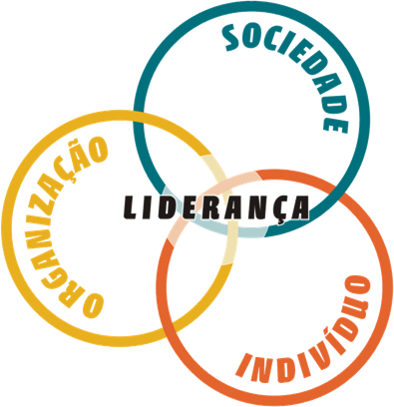
Núcleo FDC de Desenvolvimento de Liderança

Slide 13
Observatório de Liderança FDC
Monitorar de forma sistemática e compartilhar conhecimentos sobre questões, temas, estudos, pesquisas, conteúdos, metodologias e práticas associados à gestão de pessoas e à temática da liderança e seu desenvolvimento, em nível nacional e internacional

Slide 14
Observatório de Liderança FDC:
Dimensões de Monitoramento
  ÁREA 8
  GP, LIDERANÇA E
  TERCEIRO SETOR
  ÁREA 1
  FUNDAMENTOS
  ÁREA 7
  GP, LIDERANÇA E
  SETOR PÚBLICO
  ÁREA 2
  GP, LIDERANÇA E
  GESTÃO EMPRESARIAL
  ÁREA 6
  GP, LIDERANÇA EM AMBIENTES GLOBAIS
  ÁREA 3
  GP, LIDERANÇA E GOVERNANÇA
  ÁREA 5
  DESENVOLVIMENTO
  DE LIDERANÇAS E PESSOAS
  ÁREA 4
COMPETÊNCIAS EM LIDERANÇA E GP

Slide 15
Prioridades Estratégicas na Dimensão Pessoas
  Pesquisa realizada junto a 1.322 gestores em 41 países indica como principais preocupações estratégicas na dimensão pessoas:
  Desenvolvimento de liderança (41%)
  Condução e suporte a processos de mudanças organizacional e cultural (40%)
  Aumento da produtividade (38%)
  Programas de treinamento e desenvolvimento (35%)
  Gestão de competências (33%)
  Pacotes de compensação e benefícios (30%)
  Redução dos custos de mão-de-obra (29%)
  Implantação de sistemas de gestão de RH (28%)
  Retenção de talentos (26%)
  Comunicação interna (25%)
FONTE: PWC (2004)

Slide 16
Prioridades Estratégicas na Dimensão Pessoas
  Pesquisa realizada junto gestores de nível estratégico de organizações atuantes no Brasil revela como principais orientações estratégicas na dimensão pessoas:
  Desenvolvimento de lideranças (62%)
  Gestão de competências (51%)
  Atração e retenção de talentos (51%)
  Aumento da produtividade (35%)
  Condução e suporte a processos de mudança organizacional e cultural (32%)
  Disseminação de valores éticos e de responsabilidade social (26%)
  Promoção de ações direcionadas à qualidade de vida no trabalho (18%)
  Gestão do conhecimento (15%)
  Implementação de sistemas inovadores de avaliação de desempenho (11%)
  Redução dos custos de mão-de-obra (9%)
FONTE: FDC (2005)

Slide 17
Questões e Desafios na Dimensão Pessoas
  Planejamento de sucessão
  Desenvolvimento de novas lideranças
  Recrutamento e seleção de high flyers
  Engajamento e retenção de talentos
FONTE: SHRM Foudation (2007)

Slide 18
Preocupações Estratégicas na Dimensão Pessoas
  Pesquisa com gestores seniores de organizações multinacionais americanas e europeias aponta como principais ameaças ao futuro dos negócios:
  Reduzido número de talentos em liderança prontos para assumir posições chave (52%)
  Número de talentos insuficiente para apoiar o crescimento do negócio e atender suas demandas futuras (44%)
  Escassez de candidatos potenciais para sucessão em posições críticas para a missão de seus negócios (42%)
  Ausência de indicadores eficazes para mensuração do sucesso do gerenciamento de talentos para posições de liderança (33%)
  Incapacidade para identificar talentos precoces na carreira, com alto potencial para crescimento em posições de liderança (27%)
  Prioridades estratégicas de negócio não se refletem em ações de desenvolvimento da liderança (27%)
  Incapacidade para acelerar o desenvolvimento de talentos-chave (27%)
  Incapacidade para diferenciar o desempenho e recompensas aos talentos em posição de liderança (27%)
FONTE: Mercer (2008)

Slide 19
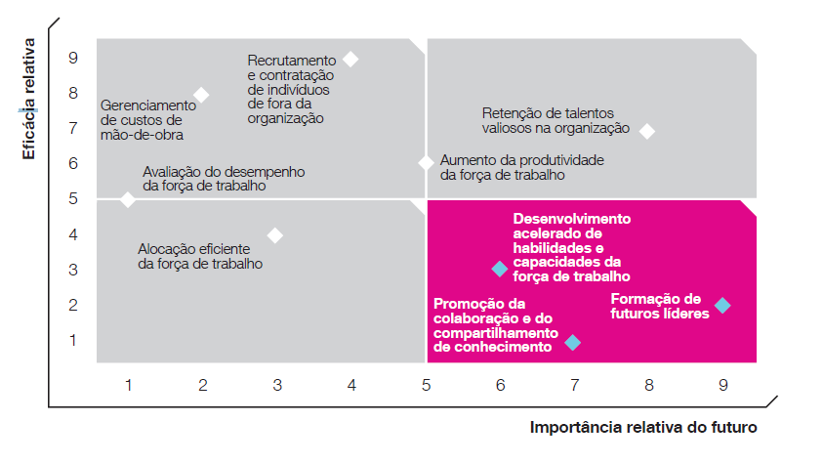
Questões e Desafios na Dimensão Pessoas
FONTE: IBM (2010)

Slide 20
Questões e Desafios da Liderança
  Pesquisa com 2.039 gestores em 35 países indica como tópicos chave, porém ainda críticos, na dimensão pessoas:
  Gestão de talentos
  Desenvolvimento de lideranças
  Transformação do RH em parceiro estratégico
  Planejamento estratégico da força de trabalho
FONTE: BCG/EAPM (2011)

Slide 21
Tópicos de Maior Necessidade de Desenvolvimento na Dimensão Pessoas: Preparando o Futuro
  Gestão globalizada de pessoas
  Gestão de demographics
  Serviços compartilhados e outsourcing
  Diversidade e inclusão
  Equilíbrio entre trabalho e vida pessoal
  Gestão on-line das mídias sociais
FONTE: BCG/EAPM (2011)

Slide 22
Prioridades Pessoais das Lideranças
Pessoalmente, você gostaria de gastar mais, menos ou a mesma quantidade de tempo em cada uma dessas atividades?
Desenvolvendo liderança e pipeline de talentos
Pessoas/
Relacionamentos
Encontros com os clientes
Melhorando a eficiência organizacional
Fixando estratégias e gerenciando riscos
Operação
Desenvolvendo operações fora do meu mercado
Serviço comunitário ou atividades pessoais
Encontros com reguladores/os que fazem as políticas
Encontros com financiadores e provedores de capital
Governança
Encontros com diretores e shareholders
%
Prioridade: % de respondentes que relatam “mais tempo” menos % de respondentes que relatam “menos tempo”
Base: 1.258 respondentes
FONTE: PwC 15th Annual Global CEO Survey (2012)
Notes:
Pergunta:

Slide 23
Previsão de Mudanças
Em que medida você antecipa mudanças na sua empresa em alguma das seguintes áreas nos próximos 12 meses?
2012
2011
Estratégias para gestão de talentos
Estrutura organizacional (com F&A)
Abordagem à gestão de risco
Decisões sobre investimento
Foco na reputação corporativa e
reconstrução de confiança
Estrutura de capital
Envolvimento com o comitê diretor
Nenhuma mudança
Alguma mudança
Uma mudança significativa
Base: 2012 = 1258 respondentes; 2011 = 1201
PwC 15th Annual Global CEO Survey (2012)

Slide 24
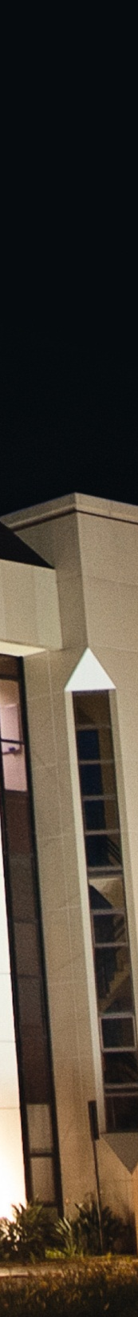
Temas da Agenda Estratégica
  Mudanças demográficas incluindo aposentadoria da geração pós-guerra: necessidade de maior compreensão dos valores e expectativas das novas gerações
  Tendências de expansão e crescimento de países emergentes: tônica em formas de atração e “aceleração” do desenvolvimento de novas lideranças
  Internacionalização de empresas de países emergentes: gestão em contextos multiculturais e de ampla diversidade
  Estratégias de crescimento: movimentos de expansão, fusões e aquisições
  Novos arranjos organizacionais e inter-organizacionais: integração da cadeia produtiva, APLs, organizações em redes, organizações virtuais, home office

Slide 25

Transformações na Sociedade e no Mundo do Trabalho: Implicações Organizacionais
INDÚSTRIA DE
BENS
DE CONSUMO
ESTADO
INDÚSTRIA DE
BENS DE CAPITAL
MERCADO
DE CONSUMO
SINDICATOS
CONSUMIDORES
TRABALHADORES
INTENSIFICAÇÃO DA CONCORRÊNCIA
COMPETIÇÃO GLOBAL
TÔNICA NA DIFERENCIAÇÃO
NOVOS ARRANJOS ORGANIZACIONAIS
FLEXIBILIZAÇÃO DAS RT
NOVOS VALORES EM RELAÇÃO AO TRABALHO
NOVAS COMPETÊNCIAS
NOVAS FORMAS DE VÍNCULO E CARREIRAS
ELEVADA DEMANDA MUNDIAL
MERCADO DE MASSA
PRODUÇÃO EM SÉRIE
ESTRUTURAS HIERARQUIZADAS
TAYLORISMO/FORDISMO
INTENSA DIVISÃODO TRABALHO
NOÇÃO DE QUALIFICAÇÃO
RIGIDEZ
FLEXIBILIDADE

Slide 26
Transformações no Contexto dos Negócios:
Implicações sobre os Elementos Humanos das Organizações
Globalização da economia
Abertura e flexibilização dos mercados
Acirramento da competição
Novos
padrões de competitividade
Adoção sistemática de novas tecnologias
Introdução de processos contínuos de reestruturação organizacional
Necessidade
de novas competências organizacionais
Demanda por “novos” perfis profissionais
Pressões por “novas” políticas e práticas de gestão de pessoas
Imperativo por “novos” estilos de liderança

Slide 27
Desenvolvimento de Liderança: Movimentos Estratégicos
Plataforma Intelectual versus Desenvolvimento Organizacional
Rigor Teórico versus Relevância Prática
Universidade versus Professional Services
Degree Programs versus Non-degree Programs
Programas Curriculares versus Programas Customizados
Faculty versus Rede de Profissionais
Campi versus Multilocalidades
Atuação Global versus Local

Slide 28
Estratégias de Ensino-Aprendizagem: Abordagens e Tendências
Aderência aos Princípios da Andragogia
Educação Continuada: Ciclos de Vida Pessoal e Profissional
    Estrita Parceria entre Escola-Organizações-Participantes
    Soluções Educacionais Customizadas e Personalizadas
Educação Centrada no Participante:
    Active Learning
    Action Learning
    Problem Based Learning
    Experiencial Learning
    Collaborative Learning

Slide 29
Estratégias de Ensino-Aprendizagem: Abordagens e Tendências
Do foco em “Transmissão de Conhecimento” para a “Articulação e Co-criação de Conhecimento”: Inovação, Diferenciação e Agregação de Valor Pessoal, Organizacional e para a Sociedade
Integração entre Educação Presencial e por meio de Ambientes Virtuais de Aprendizagem: Blended Learning, Mooks, Redes Sociais
Conteúdos para além do Management: Ética, Estética, Humanidades, Sustentabilidade

Slide 30

www.fdc.org.br
4005 9200 (capitais)
0800 941 9200 (demais localidades)
Campus Aloysio Faria
Av. Princesa Diana,760
Alphaville Lagoa dos Ingleses
34000-000 – Nova Lima – MG – Brasil
Unidade Belo Horizonte
Rua Bernardo Guimarães, 3071
Santo Agostinho
30140-083 – Belo Horizonte – MG – Brasil
Unidade São Paulo
Av. Dr. Cardoso de Melo, 1184
15º andar – Vila Olímpia
04548-004 – São Paulo – SP – Brasil
Unidade Rio de Janeiro
Av. Afranio de Melo Franco, 290
2º andar – Leblon
22430-060 – Rio de Janeiro – RJ - Brasil
Associados em todo o Brasil

